Slide 1
Fundamentos do Currículo, Aula e Planejamento para a Educação Superior
Profa. Noeli Prestes Padilha Rivas – FFCLRP/USP
noerivas@ffclrp.usp.br

Slide 2
FUNDAMENTOS LEGAIS
Lei de Diretrizes e Bases da Educação Nacional 9394/96
Diretrizes Curriculares Nacionais (por área de conhecimento): metas, objetivos e compromissos.
Projeto Pedagógico de Curso
Matriz articulada em disciplinas, áreas, módulos em torno de eixos.

Slide 3
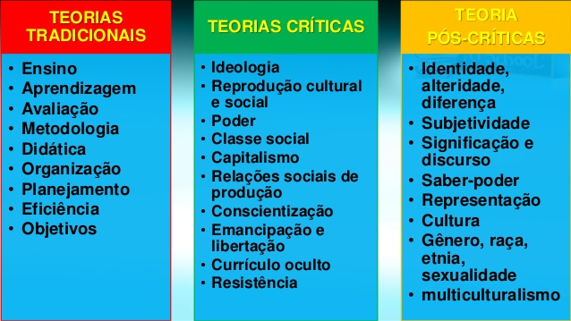

Slide 4
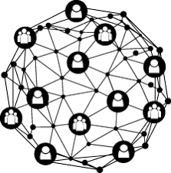
Currículo Tradicional
Currículo em Rede

Slide 5
Paradigma Moderno de Ciência
Racionalidade
Paradigma Emergente
Desafia a estrutura hierárquica do conhecimento e do poder
Pensamento pós-moderno
Currículo Fragmentado
Negação do pensamento dominante (fé X razão
Domínio da natureza

Slide 6
PARADIGMA EMERGENTE
Concepção rejeita a neutralidade, reconhece a intencionalidade e concebe a ciência como um ato humano, historicamente situado.
Sua visão intelectual baseia-se não na certeza positivista e sim na dúvida pragmática.
A dúvida que vem de qualquer decisão não se baseia em temas metanarrativos, mas na experiência humana e na história local.
Complexidade e múltiplas perspectivas

Slide 7
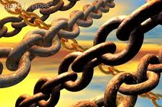
Historicamente: Currículo - formato grade
Grade: todo como soma das partes
Disciplina: fim em si mesma (Independente)
Ensinar: expor claramente o conteúdo
Aprender: ouvir atentamente e assimilar o conteúdo
Soma de saberes como suficiente
Avaliação das partes como suficiente

Slide 8
Matriz Curricular Articulada
Sistema de conjunto onde os elementos se constituem mutuamente, entrosados, fundidos e congregados... Articulação intencional.

Slide 9
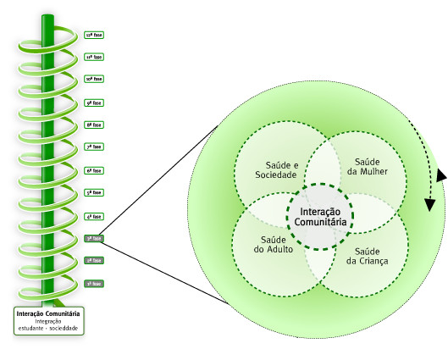
Módulo no sistema curricular
Módulo: parte do sistema curricular e responsável por uma tarefa/ etapa definida.
Módulo : parte que utiliza a mesma arquitetura tecnológica do sistema/ responsável por atividades/ temas definidos/ com tarefas e componentes próprios ao sistema curricular proposto no PPP.
Módulos: agrupam saberes de áreas que convergem para efetivação do perfil, naquele momento curricular, conforme os objetivos propostos.

Slide 10
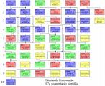
Da grade para a matriz articulada

Slide 11
4º Período
3º Período
Construção do curso
2º Período
Linhas integrativas
Pontos chaves
1º Período
Profº Jean Carlos Hennrichs - FIE

Slide 12
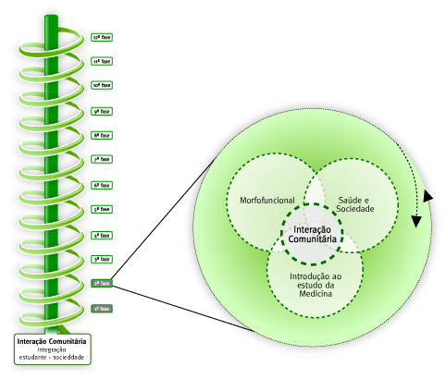
Exemplos
de representações
curriculares
integrativas
Curso de Medicina da UFSC

Slide 13
O Cuidado de Enfermagem
Sentidos Significados Dimensões
CICLO
DA PRÁTICA PROFISSIONAL
Estágio Curricular
TCC
O
GERENCIAMENTO
DO
CUIDADO
DE
ENFERMAGEM
O
CUIDADO
DE
ENFERMAGEM
Estágio Curricular
TCC
Enfermagem na
Atenção Especializada
CICLO DO
CUIDADO
Enfermagem na
Atenção Especializada
Enfermagem na
Atenção Básica
Indivíduo e
Família
CICLO DAS
NECESSIDADES
DE SAÚDE
Grupos Sociais
Espaço Geo-
Social

Slide 14
Planejamento Processo Ensino- Aprendizagem: complexas relações
Contexto Político-legal do ensino de graduação
Contexto Político do Sistema de Educação
PPEA
Contexto Universidade
Concepções e modos de operar o planejamento
Concepções sobre sociedade, ser humano, mundo do trabalho, formação
Contexto social, político, econômico, cultural

Slide 15
Planejamento Processo Ensino- Aprendizagem: complexas relações
Diretrizes político-legais
LDB/DCNs
Projeto Político Pedagógico e Currículo
PPEA
Programas
Disciplinas Módulo/Atividades
Processo de Planejar/relações planejado/cotidiano
Planos de Aulas
Complexas relações entre o prescrito e o efetivamente realizado

Slide 16
Processo Planejamento
Envolve:
- Objetivos propostos;
- Intencionalidade/ Projeto;
- Análise das situações existentes;
- Ação sistemática – determinação de caminhos;
- Definição de recursos/Condições objetivas do trabalho;
- Avaliação;
- Processo reflexivo;
- Tomada de decisão.

Slide 17
Aula: Princípios norteadores
Processo de práxis
Processo integrador entre a instituição educativa e o contexto social, efetivado de forma colaborativa pelos professores e alunos
Aula: sistema complexo de significados, de relações e de intercâmbios que ocorrem num cenário social
Abrange: contextualização, coerência, diversidade, flexibilidade

Slide 18
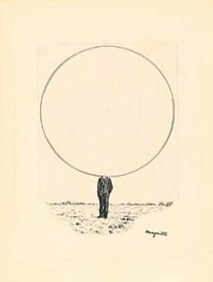
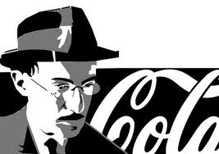
Reforçar as lógicas de cooperação
De partilha na profissão docente com o trabalho no currículo
Primeiro estranha-se.
Depois entranha-se.
Fernando Pessoa

